Slide 1
レクチャーガイド
Ar03_210305

Slide 2
はじめに
まずはじめに アルケリス は イス ではありません
あなたの「立ち仕事のつらさをなくす」アシストスーツです
足腰・・・特に「腰」の負担を軽減します
使用するうえで大切なことがあります
それは「正しい装着」「正しい姿勢」でおこなうことです
正しくおこなわれていないと効果が発揮できません
自転車と同じで自分自身に合わせて調整し
自分自身でバランスを保たなくては転倒の危険があります
本レクチャー受講にて適切にご使用ください
Ar03_210305

Slide 3
はじめに
本内容は動画でわかりやすく
ご覧いただけます。
Ar03_210305

Slide 4
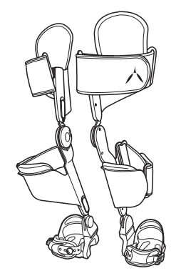
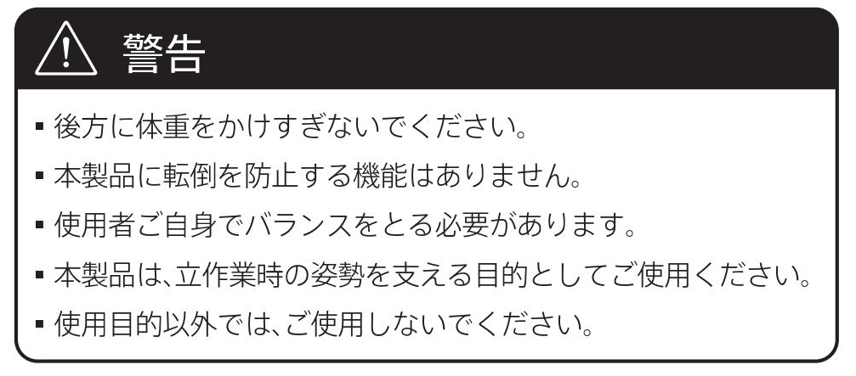
はじめに
Ar03_210305

Slide 5
はじめに
Ar03_210305

Slide 6
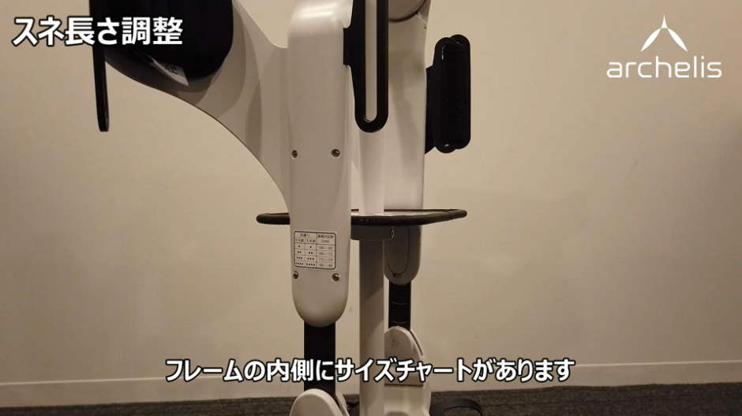
スネ長さ調整
Ar03_210305

Slide 7
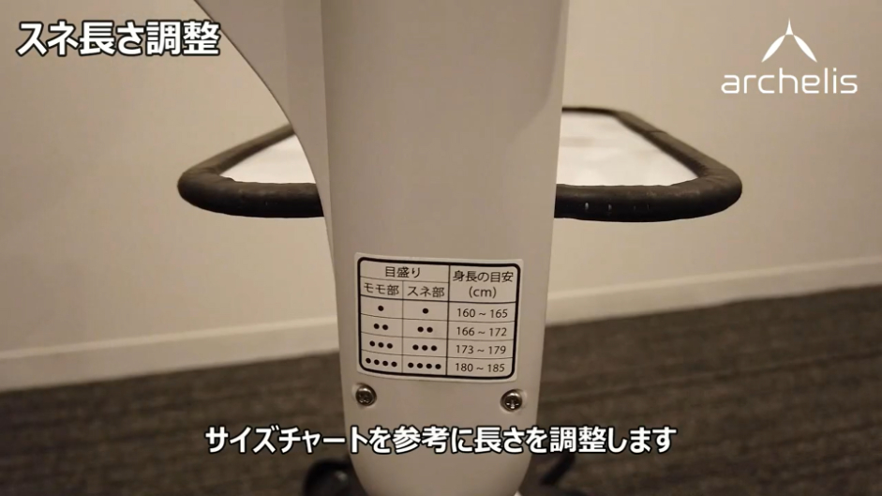
スネ長さ調整
Ar03_210305

Slide 8
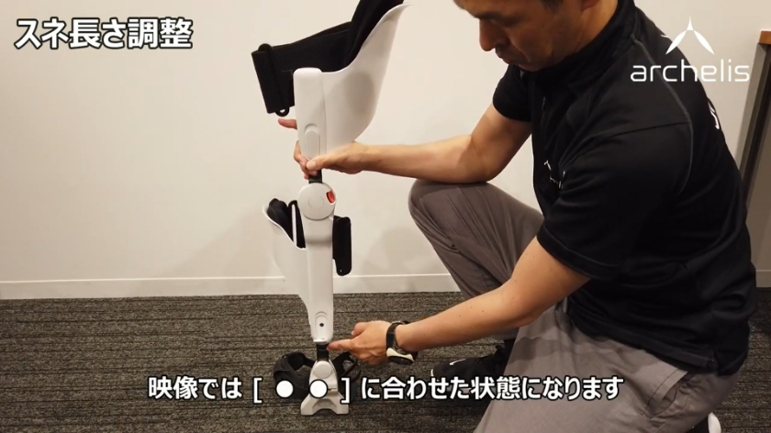
スネ長さ調整
Ar03_210305

Slide 9
スネ長さ調整
Ar03_210305

Slide 10
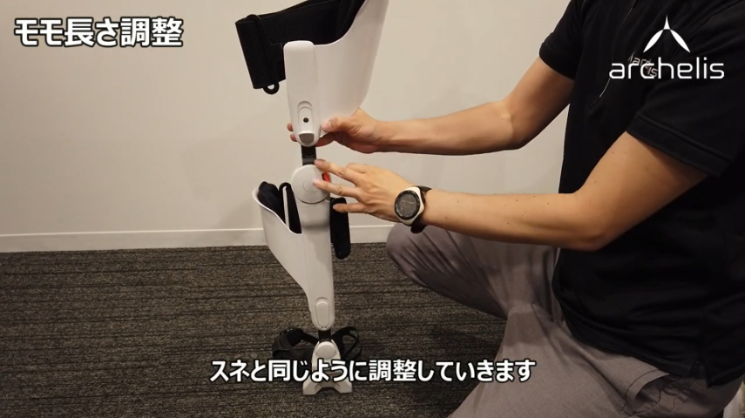
モモ長さ調整
Ar03_210305

Slide 11
足元ラチェットベルト長さ調整
Ar03_210305

Slide 12
足元ラチェットベルト長さ調整
Ar03_210305

Slide 13
足元ラチェットベルト長さ調整
Ar03_210305

Slide 14
足元ラチェットベルト長さ調整
Ar03_210305

Slide 15
装着
Ar03_210305

Slide 16
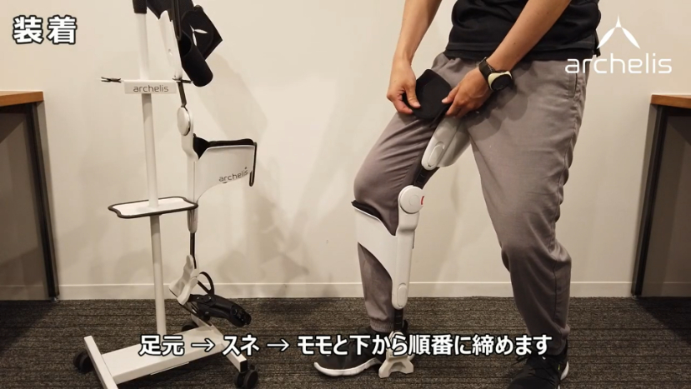
装着
Ar03_210305

Slide 17
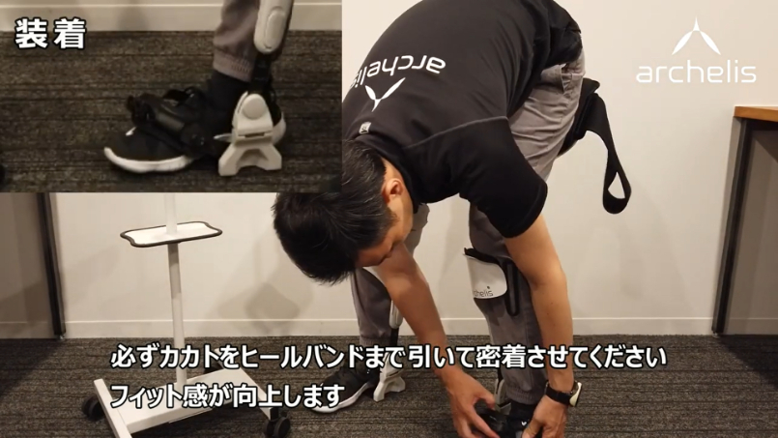
装着
Ar03_210305

Slide 18
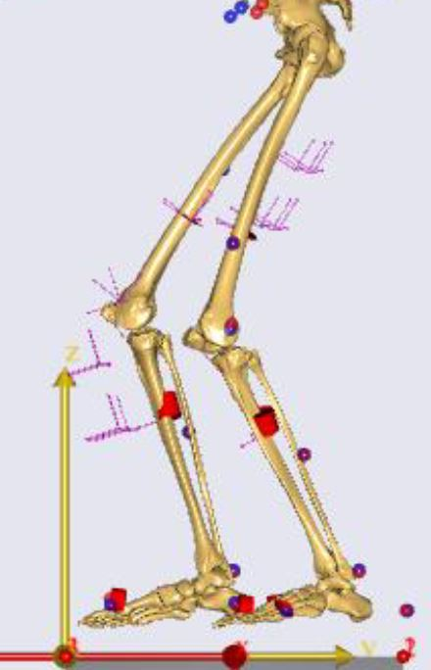
バランスを取るコツ
脚を肩幅くらい斜め前後に開き、膝下の 印で身体を支える事をイメージするとバランスが取りやすいです。
Ar03_210305

Slide 19
ロックダイヤル操作
Ar03_210305

Slide 20
ロックダイヤル操作
Ar03_210305

Slide 21
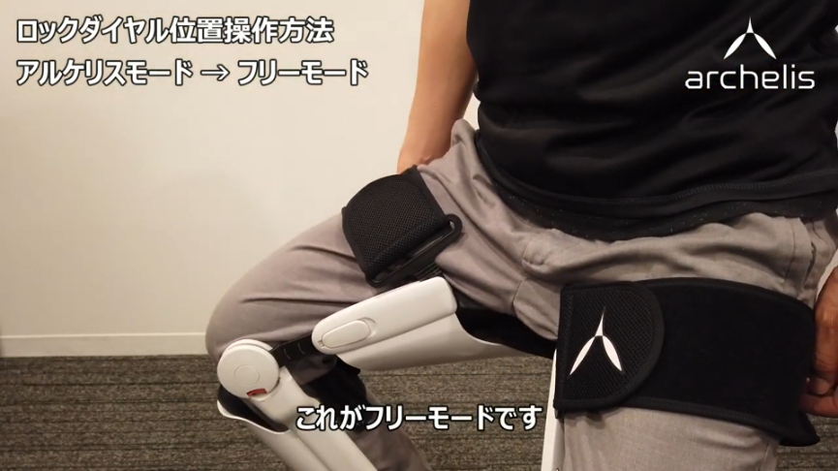
ロックダイヤル操作
Ar03_210305

Slide 22
ロックダイヤル操作
Ar03_210305

Slide 23
ロックダイヤル操作
Ar03_210305

Slide 24
フリーモード
Ar03_210305

Slide 25
アルケリスモード
Ar03_210305

Slide 26
アルケリスモード
Ar03_210305

Slide 27
アルケリスモード
Ar03_210305

Slide 28
スタンドモード
Ar03_210305

Slide 29
スタンドモード
Ar03_210305

Slide 30
ワンポイントアドバイス
Ar03_210305

Slide 31
ワンポイントアドバイス
Ar03_210305

Slide 32
ワンポイントアドバイス
Ar03_210305

Slide 33
ワンポイントアドバイス
Ar03_210305

Slide 34
ワンポイントアドバイス
Ar03_210305

Slide 35
ワンポイントアドバイス
Ar03_210305

Slide 36
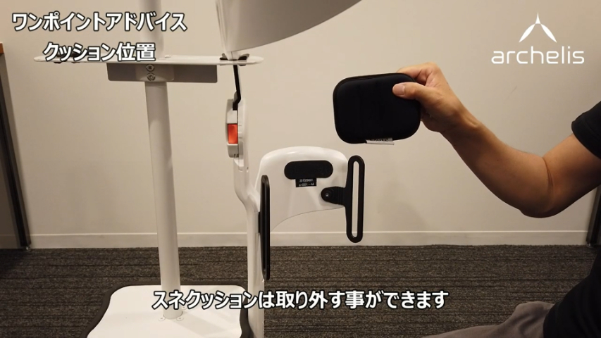
ワンポイントアドバイス
Ar03_210305

Slide 37
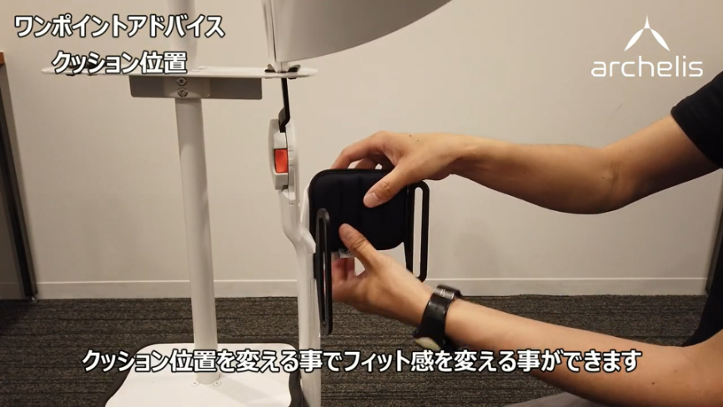
ワンポイントアドバイス
Ar03_210305

Slide 38
ワンポイントアドバイス
Ar03_210305

Slide 39
ワンポイントアドバイス
Ar03_210305

Slide 40
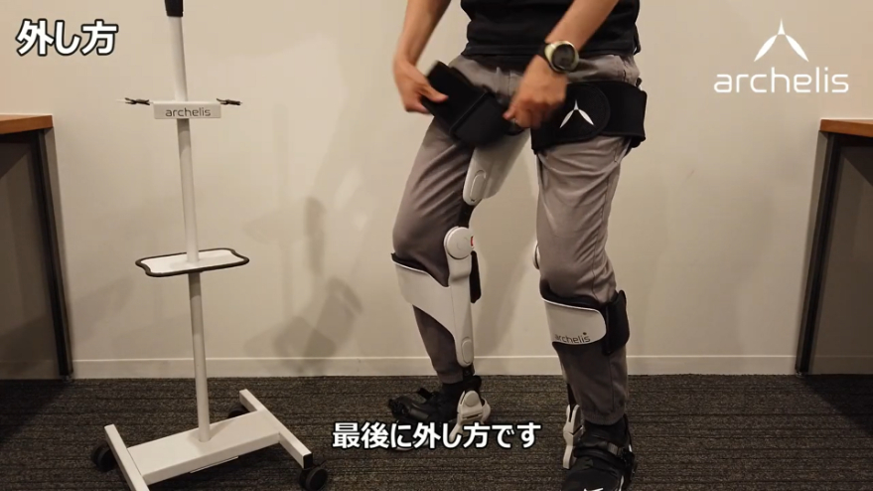
外し方
Ar03_210305

Slide 41
外し方
Ar03_210305

Slide 42
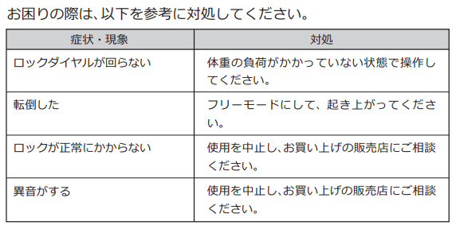
お手入れ・部品の交換について / こんなときには / 製品仕様
Ar03_210305

Slide 43
おわりに
自分に合った使い方を探しながら
新しい世界を感じてみてください
Ar03_210305

